Slide 1
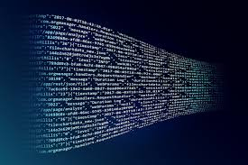
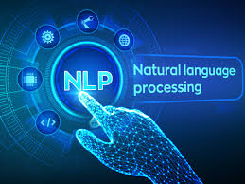
INTELIGÊNCIA ARTIFICIAL
Large Language Model (LLM)

Slide 2
Large Language Model (LLM)

Slide 3
LLM - Large Language Models
Os Grandes Modelos de Linguagem (Large Language Models) são um tipo específico de IA generativa projetado para entender e gerar linguagem.
Eles usam relacionamentos em dados de linguagem para prever e gerar sequências de palavras e são construídos com base em técnicas de Deep Learning (Redes Neurais Artificiais)
Aplicações:
Conseguem entender o contexto, gerar texto coerente e executar várias tarefas de processamento de linguagem natural, como tradução, resumos ou respostas a perguntas

Slide 4
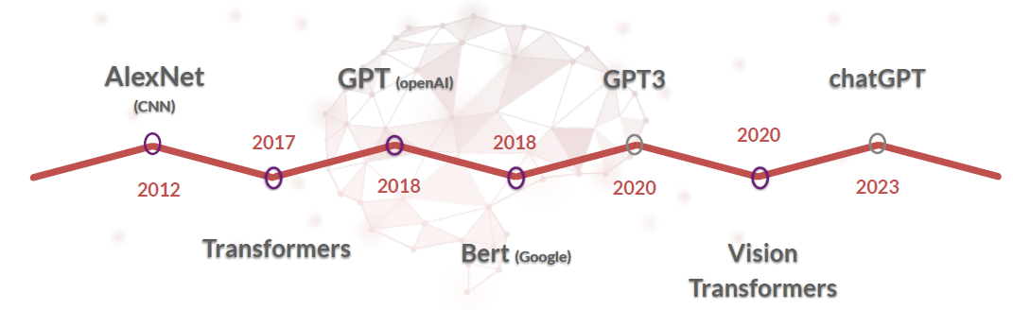
Modelos de Linguagem
Evolução
Notes:
Prompt (completar a frase): “Meu animal favorito é “
Temperatura da resposta:
Temperatura = 1
Meu animal favorito é o elefante
Eu não tenho um animal favorito
Tartaruga marinha. Tartaruga mainha são criaturas incríeveis que …
Temperatura = 0.5
Um cachorro. Cachorros são leais, amáveis, e grandes companheiros.
Um cachorro. Cachorros são ótimos.
Um gato.
Temperatura = 0
Um cachorro.
Um gato.
Um cachorro.

Slide 5
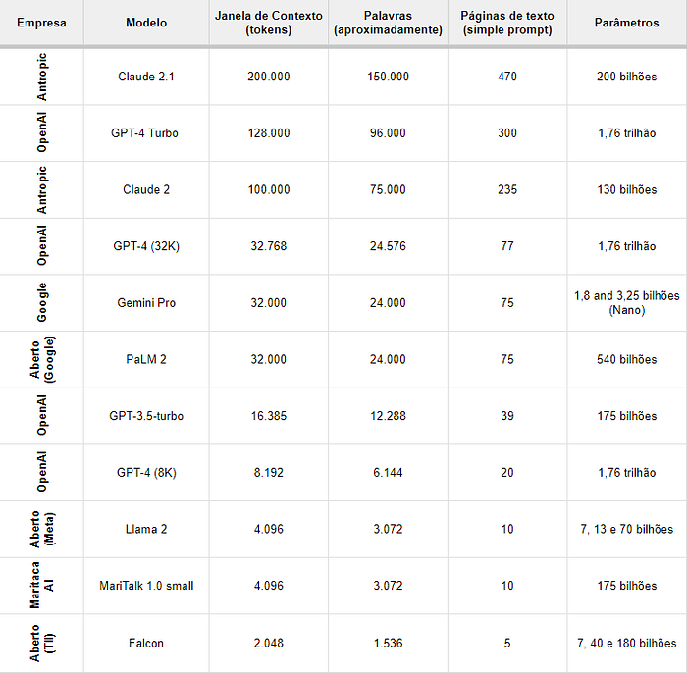
LLMs
Notes:
Tamanho do modelo: Quanto maior o número de parâmetros, maior a complexidade e maior capacidade de processar dados. Porém, maior será o custo de construir e disponibilizar.
Nem todos declaram o número de parâmetros, não é uma regra e o número, quando divulgado, é aproximado.
Dados de treinamento: qualidade e quantidade, “entra lixo, sai lixo”.
Hiperparâmetros: definem como os modelos são construídos com objetivo de minimizar erros entre o previsto e o realizado, durante a construção.

Slide 6



LLM – Large Language Models
Prompts
São modelos de textos, ou comandos, para orientar as respostas de um modelo como ChatGPT ou Gemini.
Alguns exemplos de modelos de prompts são:
- Prompts positivos e negativos
- Prompts de comportamento
- Prompt de criatividade
- Prompt de tarefa
Notes:
Prompt (completar a frase): “Meu animal favorito é “
Temperatura da resposta:
Temperatura = 1
Meu animal favorito é o elefante
Eu não tenho um animal favorito
Tartaruga marinha. Tartaruga mainha são criaturas incríeveis que …
Temperatura = 0.5
Um cachorro. Cachorros são leais, amáveis, e grandes companheiros.
Um cachorro. Cachorros são ótimos.
Um gato.
Temperatura = 0
Um cachorro.
Um gato.
Um cachorro.

Slide 7
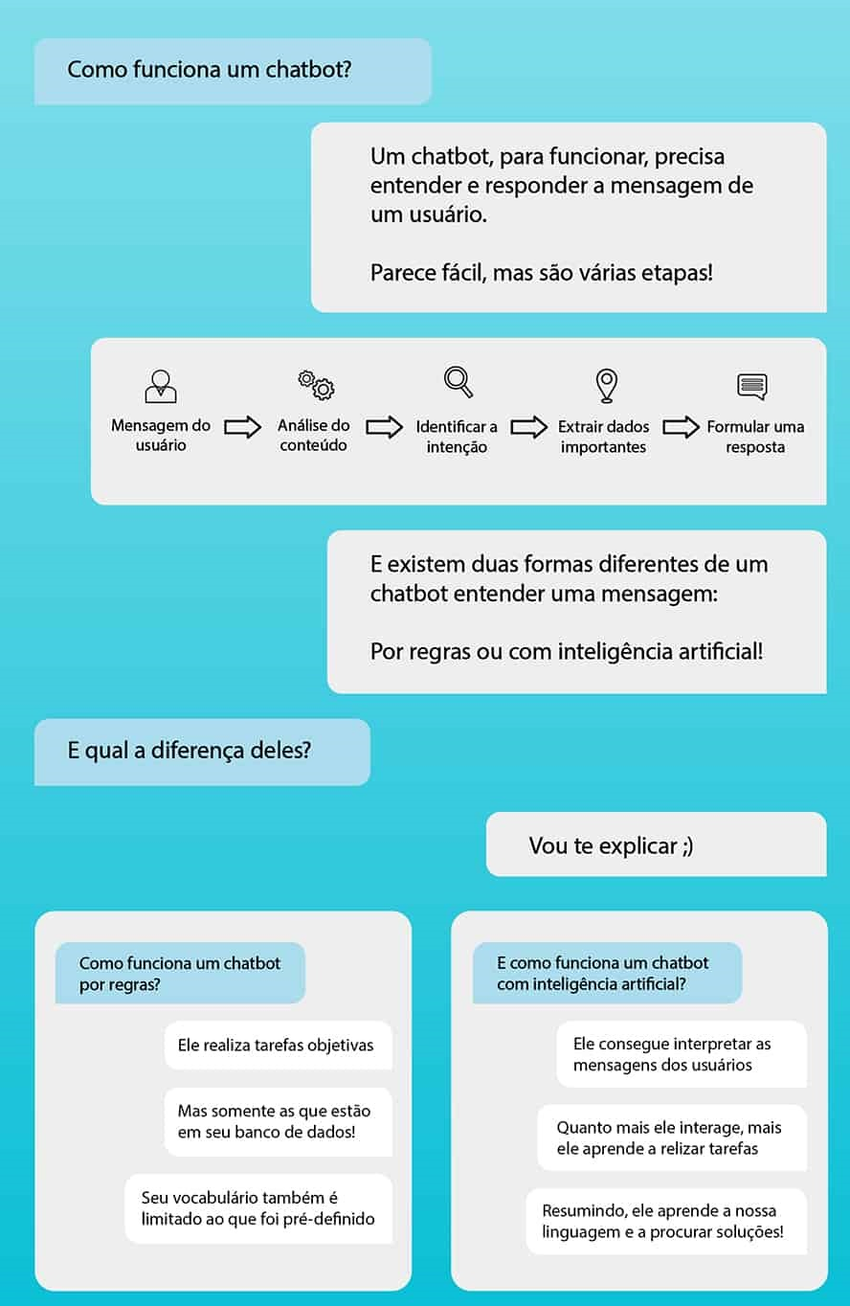
Chatbot
Como funciona?

Slide 8
ChatGPT
É uma ferramenta de PLN, um ChatBot, lançado no final de 2022 pela OpenAI
GPT significa Generative Pre-trained Transformer
Transformer é uma arquitetura de rede neural (aprendizagem profunda) baseada no mecanismo de atenção (surgido em 2017)
O ChatGPT permite:
Estabelecer uma conversa com a ferramenta
Fazer perguntas sobre praticamente qualquer assunto, conceito
Pedir para o elaborar letras de músicas, poemas e outros tipos de textos
Pedir informações
Notes:
Prompt (completar a frase): “Meu animal favorito é “
Temperatura da resposta:
Temperatura = 1
Meu animal favorito é o elefante
Eu não tenho um animal favorito
Tartaruga marinha. Tartaruga mainha são criaturas incríeveis que …
Temperatura = 0.5
Um cachorro. Cachorros são leais, amáveis, e grandes companheiros.
Um cachorro. Cachorros são ótimos.
Um gato.
Temperatura = 0
Um cachorro.
Um gato.
Um cachorro.

Slide 9
RAG

Slide 10
RAG
Definição
Geração Aumentada de Recuperação (RAG - Retrieval Augmented Generation) é uma técnica que complementa a geração de texto com informações de fontes de dados privadas ou proprietárias (tal como de um BD). Ela combina um modelo de recuperação, que foi projetado para pesquisar grandes conjuntos de dados ou bases de conhecimento, com um modelo de geração, como um grande modelo de linguagem (LLM), que recebe essas informações e gera uma resposta de texto legível.
RAG pode melhorar a relevância de uma experiência de busca, acrescentando contexto por meio de fontes de dados adicionais e complementando a base de conhecimento original de um LLM com base no treinamento. Com isso, o resultado do grande modelo de linguagem é aprimorado, sem que seja necessário treinar novamente o modelo.

Slide 11
RAG
Pipeline

Slide 12
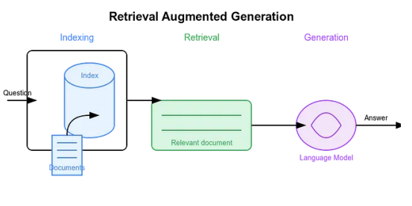
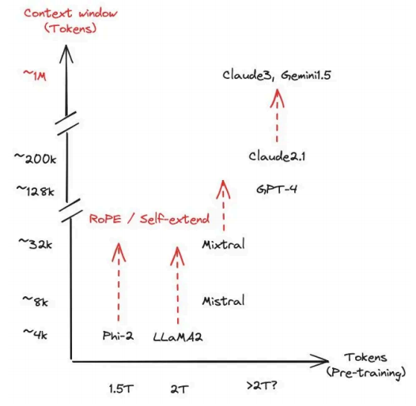
VectorDB e LLM
Integração de VectorDB e LLM - Visão Geral
Uma vez feitas buscas por similaridade semântica no VectorDB (etapa de Retrieval), o texto deve ser passado para a LLM na forma de um “prompt”.
Cada LLM tem uma janela de contexto que trata-se da máxima quantidade de texto (medida em tokens) que o modelo pode processar em uma simples entrada. Exceder este limite pode acarretar em perda de informação ou confusão.

Slide 13
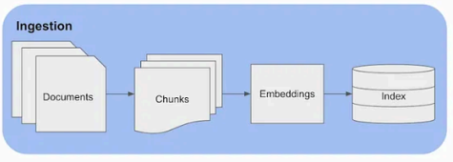
VectorDB e LLM
Ingestion em RAG
Documents: é nesta etapa que se começa a coleção de informações, tais como livros, artigos ou qualquer outro texto que detenha um conhecimento.
Chunking: nesta etapa, documentos maiores são “quebrados” em pedaços menores melhor gerenciáveis - pode ser de tamanho fixo de caracteres, sentenças ou parágrafos. Chunks menores levam a uma busca mais precisa entre a query do usuário e o conteúdo, no entanto, podem perder contexto.
Embedding: nesta etapa cada chunk de texto é convertido em uma representação numérica que captura seu significado - isto permite aos computadores a entender e comparar o conteúdo eficientemente.
Index: por fim, as representações numéricas são armazenadas em um estrutura especial que permite busca rápida e eficiente.

Slide 14
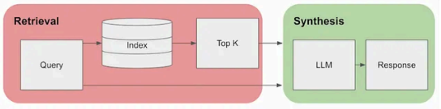
VectorDB e LLM
Retrieval em RAG
Depois de separar (split) os documentos em chunks, realizar o embedding e indexação, não vamos submeter todos os chunks para a LLM, ao invés disso, vamos selecionar os “k chunks mais relevantes”, com base na pergunta do usuário (query).
Esta é quase a parte final da pipeline do RAG:

Slide 15
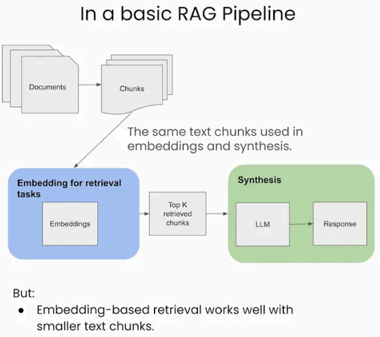
VectorDB e LLM
Retrieval em RAG
Existem alguns tipos de técnicas de recuperação (retrieval) em RAG, mas vamos nos fixar na técnica standard (padrão).
Standard: neste tipo de retrieval é usado o mesmo texto (chunk) de “indexing/embedding” para “output synthesis” (síntese de saída).

Slide 16
VectorDB e LLM
Synthesis ou Geração de Resposta pelo LLM
A última etapa do pipeline de RAG é a geração de resposta para o usuário. Neste momento, o modelo LLM sintetiza a informação recuperada com seu conhecimento pré-treinado para gerar respostas coerentes e contextualmente relevantes.
Os prompts, portanto, combinam os “k chunks mais relevantes” com a pergunta do usuário.
Algumas dicas práticas de pesquisas recentes:
Performances melhores advem de informação relevante para busca está no início do prompt;
A performance cai à medida que aumenta o tamanho da janela de contexto.

Slide 17
VectorDB e LLM
Synthesis ou Geração de Resposta pelo LLM
Estrutura de Prompt: Consulta de Recuperação e Contexto
Consulta inicial:
Exemplo: "Quais são os benefícios da vitamina C para a saúde?"
Consulta de Recuperação: É a parte onde você formula a pergunta ou necessidade de informação que deve ser recuperada.
Exemplo: "Recupere informações sobre os efeitos da vitamina C no sistema imunológico e na pele."
Contexto de Geração: Após a recuperação, o contexto se torna a base para o modelo gerar uma resposta mais precisa e informativa. Essa geração usa o contexto de recuperação para guiar a resposta final.
Exemplo: "Baseado nas informações recuperadas, descreva como a vitamina C pode contribuir para a saúde da pele e do sistema imunológico de uma pessoa adulta."

Slide 18
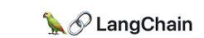
LangChain
Framework de Desenvolvimento de Aplicações usando LLM
LangChain é um poderoso framework de código aberto projetado para ajudar no desenvolvimento de aplicativos alimentados por um modelo de linguagem, particularmente um modelo de linguagem grande (LLM).
Ele vai além das chamadas de API padrão por ser cliente de dados e agente, permitindo conexões com várias fontes de dados para experiências mais ricas e personalizadas. Ele também pode capacitar um modelo de linguagem para interagir dinamicamente com seu ambiente.
O LangChain agiliza o desenvolvimento de diversas aplicações, como chatbots, Generative Question-Answering (GQA) e sumarização. Ao “encadear” componentes de vários módulos, permite a criação de aplicativos exclusivos construídos em torno de um LLM.
https://python.langchain.com/v0.2/docs/introduction/

Slide 19
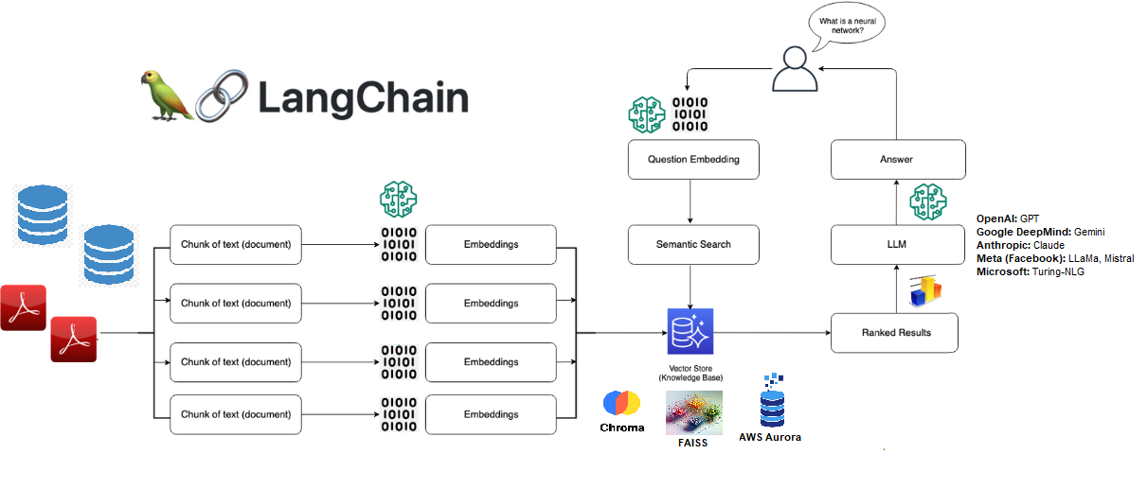
Arquitetura de Solução para RAG

Slide 20
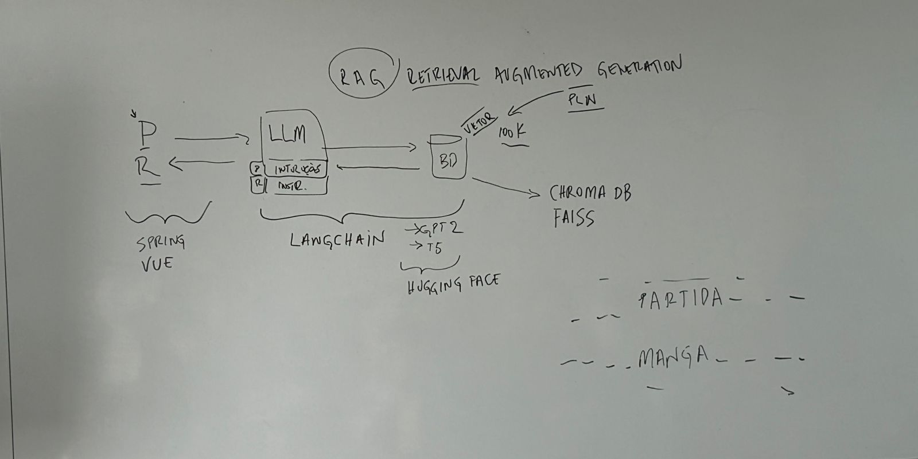
Arquitetura de Solução para RAG (by André Dom Rock)

Slide 21
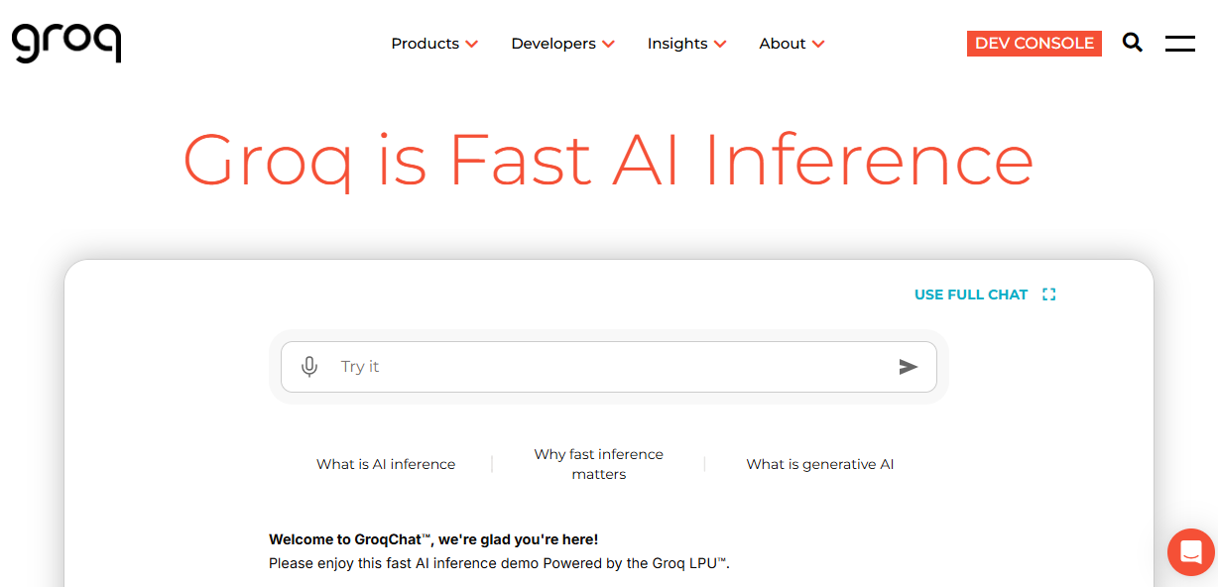
groq.com
Inferência de IA: modelos de Aprendizado de Máquina fazem previsões/classificações

